Slide 1
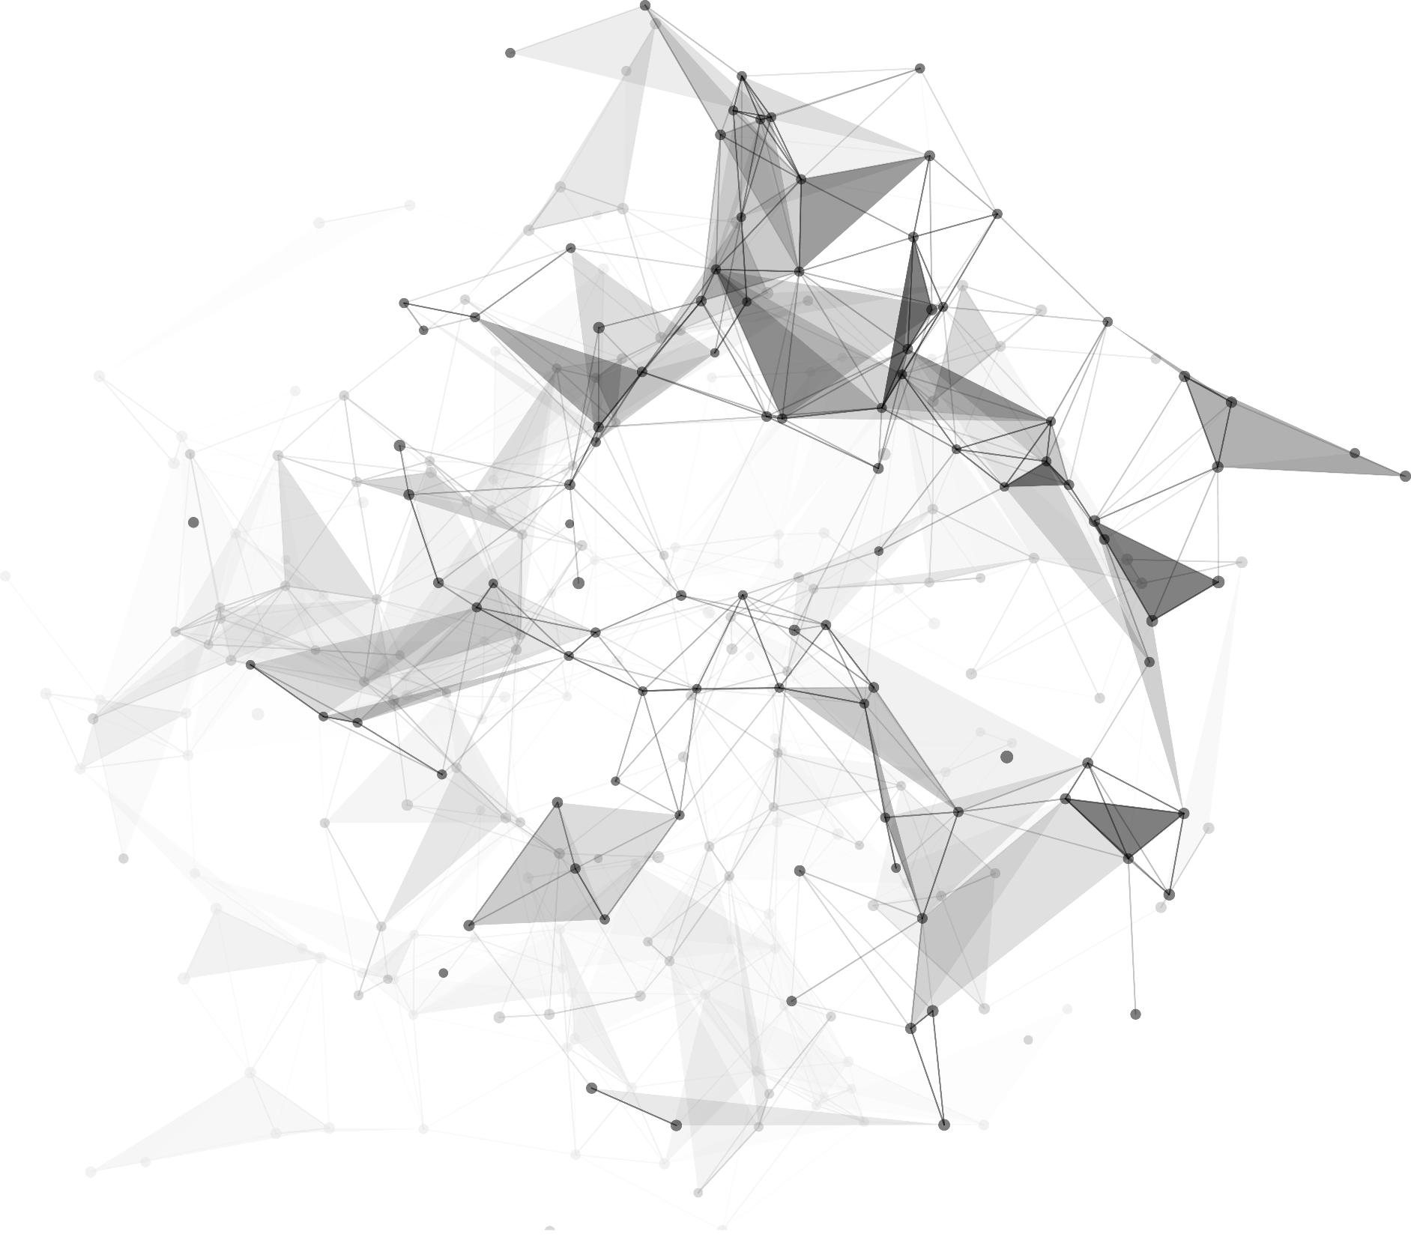
基于sklearn
对奥运奖牌数据的分析
智能信息处理01
答辩人：蔡铭
学号：201794106
Notes:
大侠素材铺 淘宝店：https://dxpu.taobao.com

Slide 2
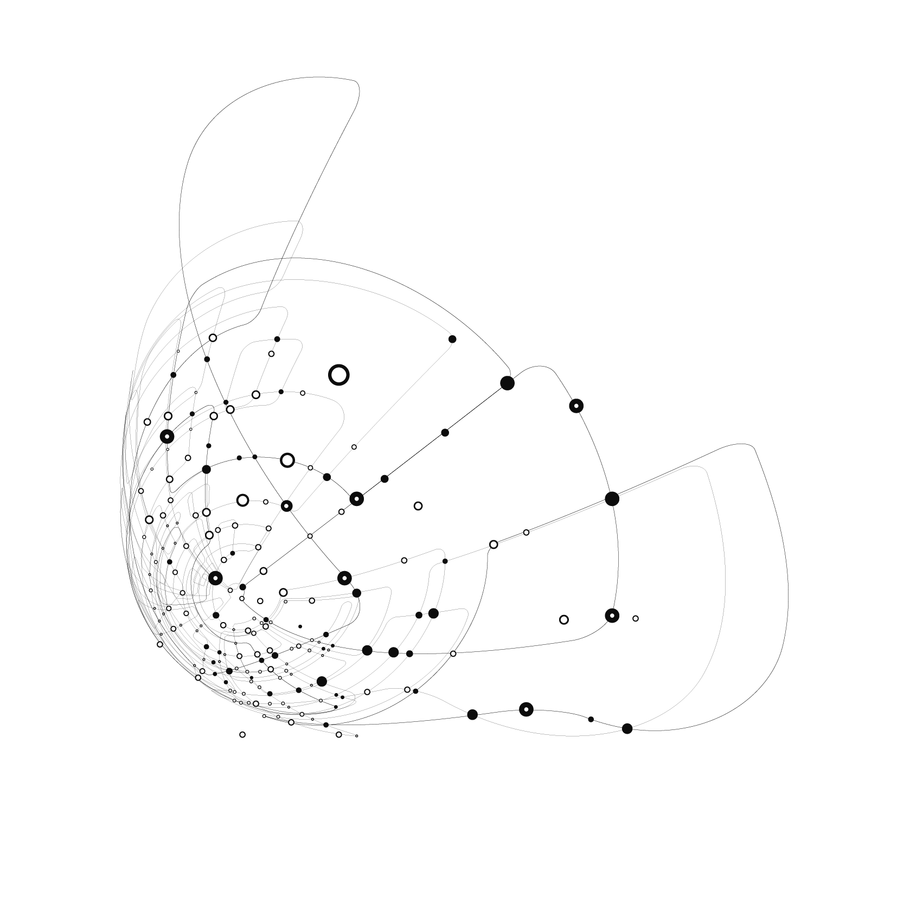
1
背景及目标
目录
2
数据获取
Content
3
处理过程及结果
4
结果分析

Slide 3
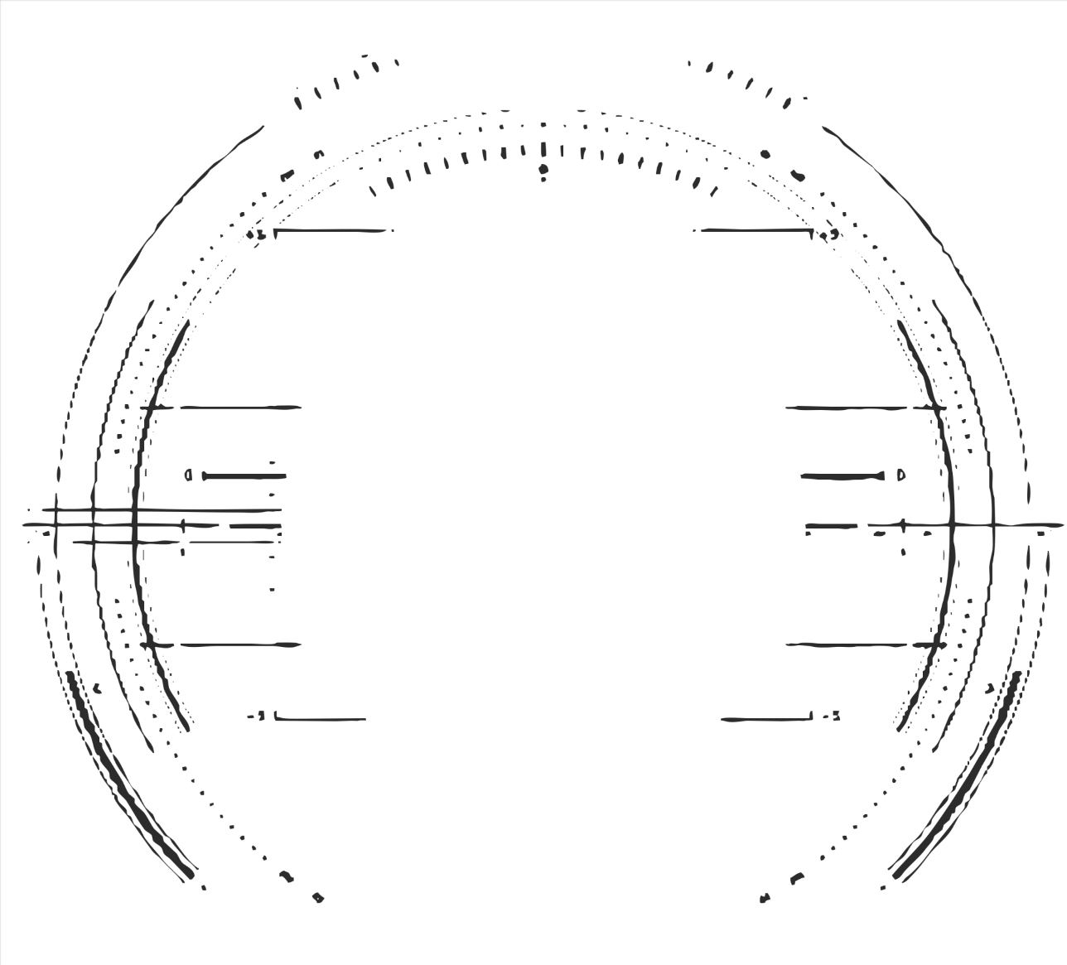
Part 1
背景及目标
Background & target

Slide 4
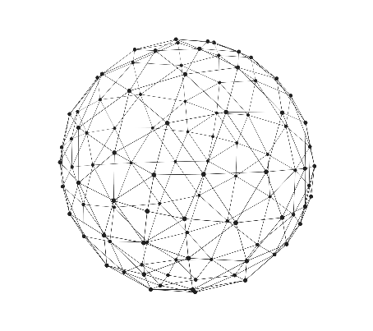
选题背景概述
选题意义概述
通过对夏季奥运会和冬季奥运会的运动员的身体数据，籍贯数据，获奖信息等数据进行分析会有对国家分析，资源发展等方面比较重要的实际意义。
1.针对男女，身高，体重等数据差异进行分析，判断夺冠几率
2.探究奥运会水平与国家GDP之间的关系
奥林匹克运动会作为国际性的体育盛会，历年来收到人们的关注。
而对运动员而言，在面对如此重要的体育盛会，能展现自己的能力水平。
在2020年东京奥运会和2022年北京冬奥会将要到来
选题
背景

Slide 5
1.探究国家奥运奖牌数与GDP和国家人口数之间的关系
选题目标
3. 训练可以判断运动员获得何种等级奖牌的模型，对拟定运动员进行数据分析
2. 预测2020年夏季奥运会和2022冬季奥运会不同项目最有夺冠希望的运动员的数据

Slide 6
Part 2
数据获取
Data acquisition

Slide 7
数据获取
01 120年来奥运会奖牌获得情况数据
https://www.kaggle.com/heesoo37/120-years-of-olympic-history-athletes-and-results/
02国家GDP及人口数据
https://www.kaggle.com/fernandol/countries-of-the-world/

Slide 8
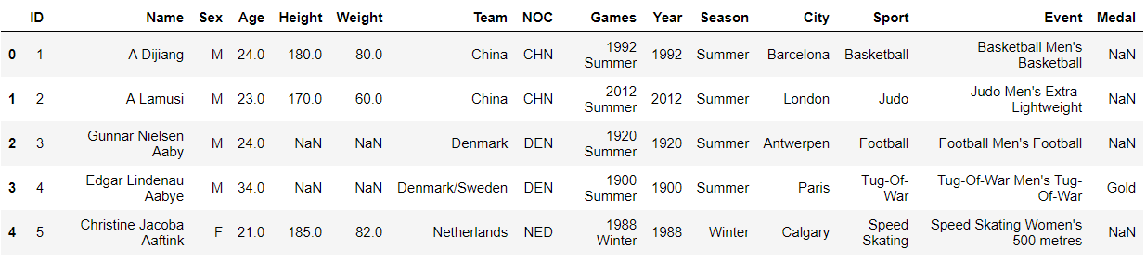
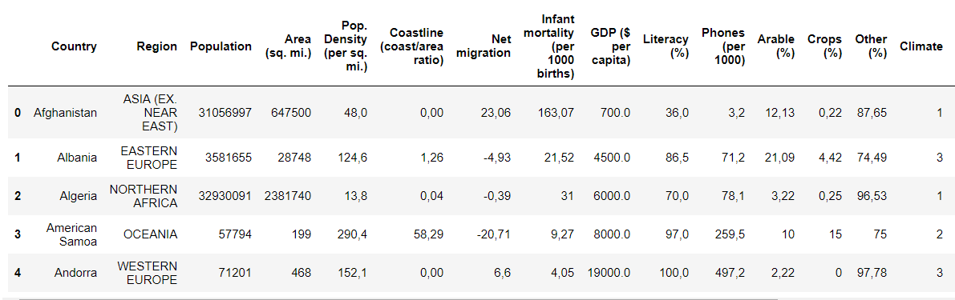
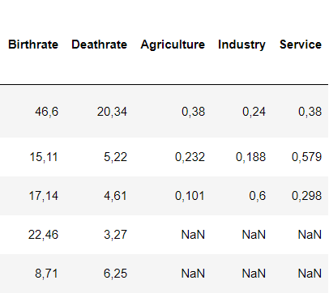
数据展示
运动员原始数据展示
国家原始数据展示

Slide 9
Part 3
处理过程及结果
Process & result

Slide 10
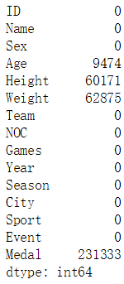
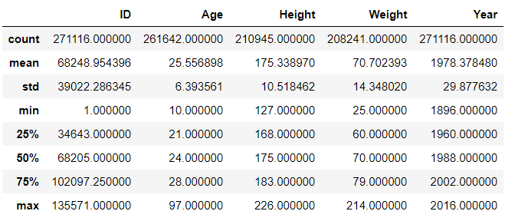

Slide 11
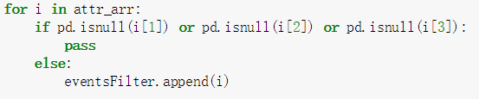
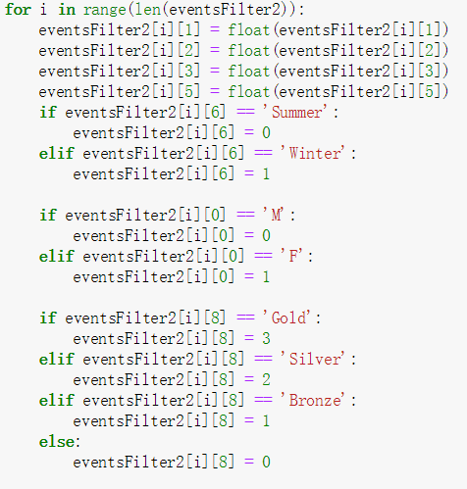
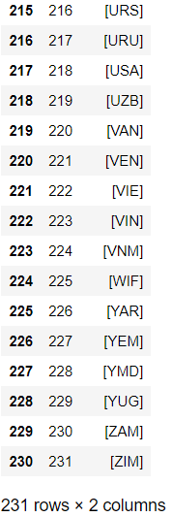
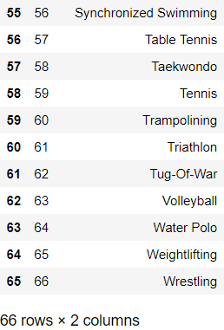
1.空缺值处理
2.Str类型转换
3.去重
将数据转换成list，然后在转换成set

Slide 12
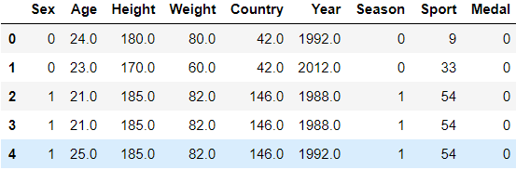

Slide 13
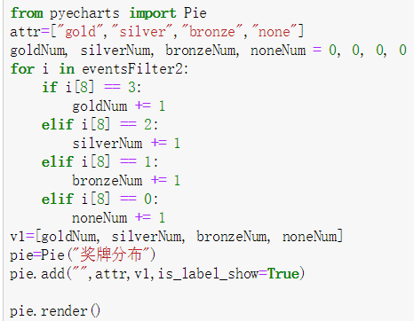
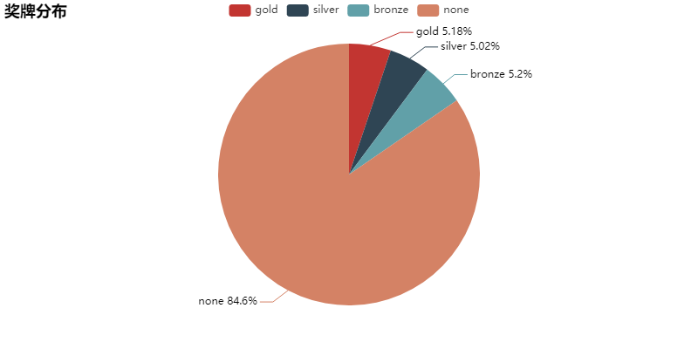

Slide 14
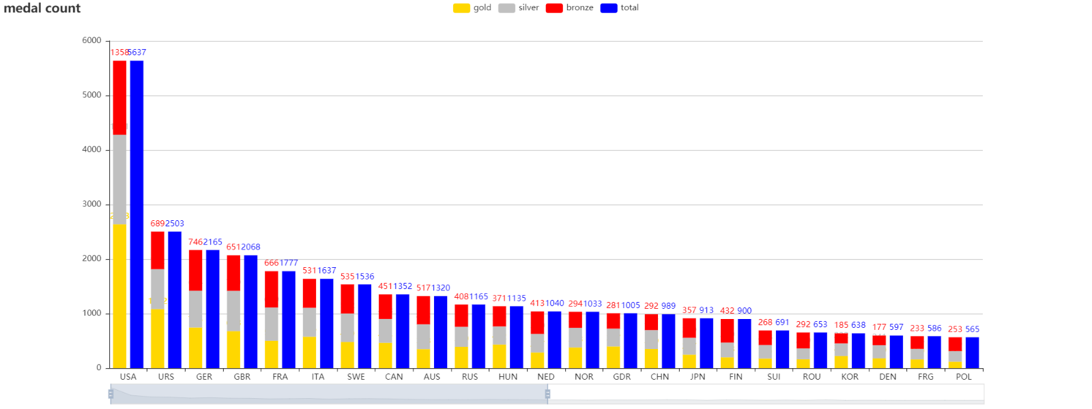
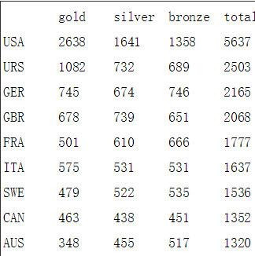
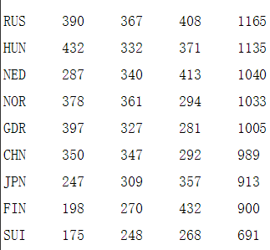

Slide 15
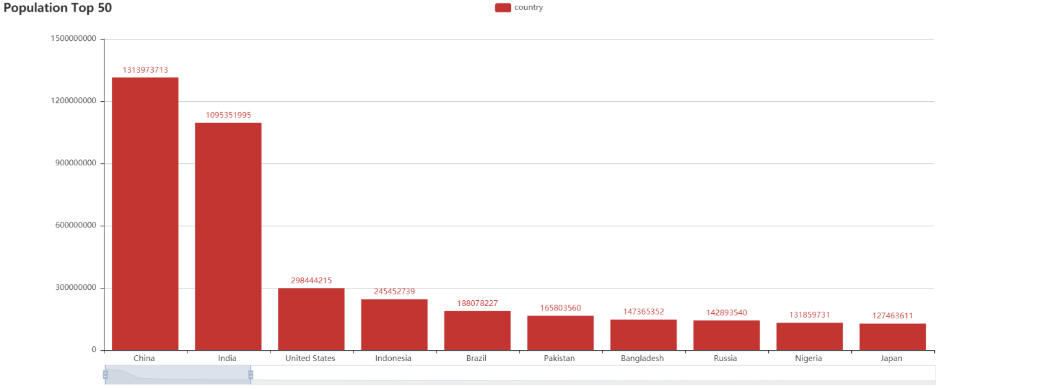

Slide 16
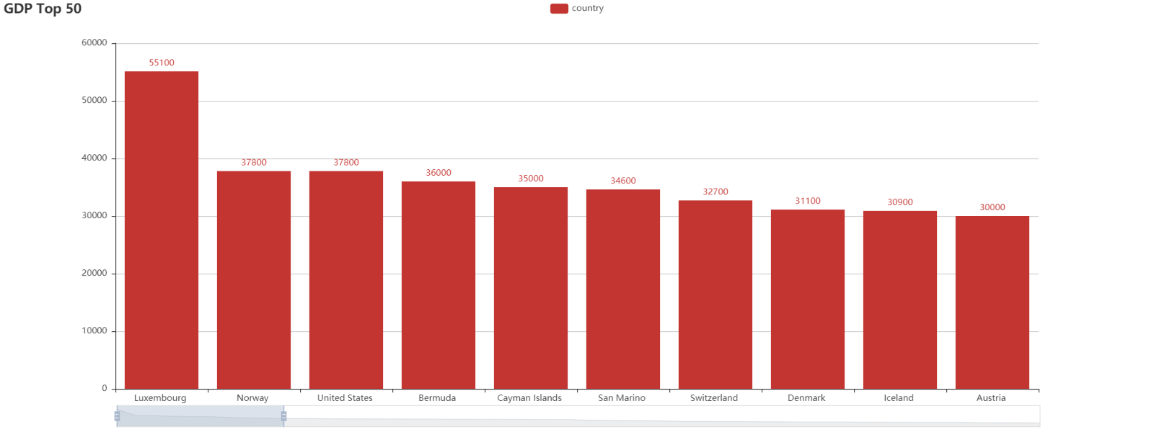
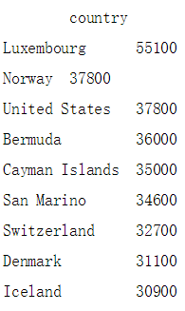
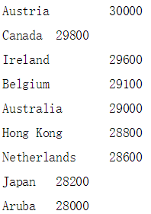

Slide 17
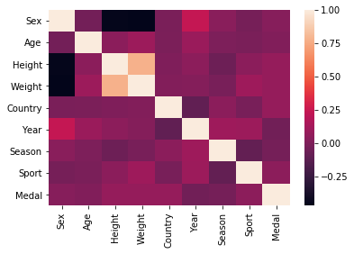
heatmap

Slide 18
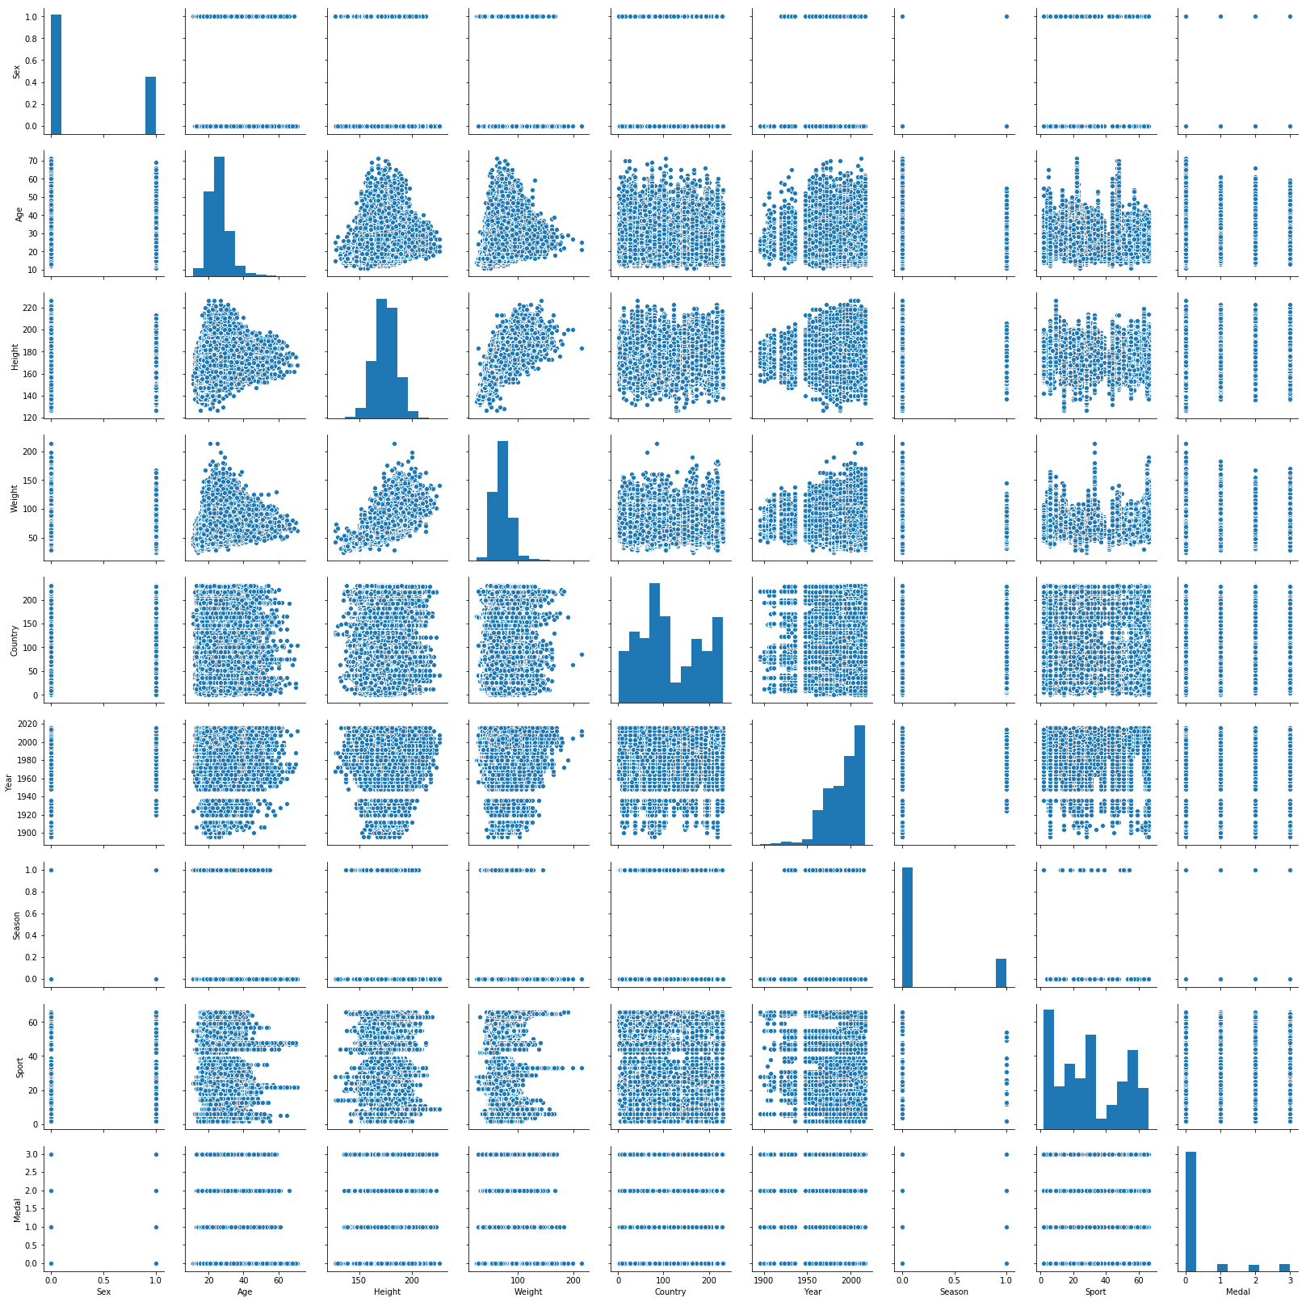
数据间的两两关系

Slide 19
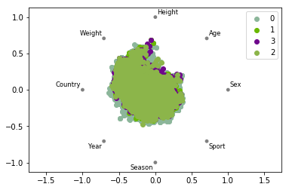

Slide 20
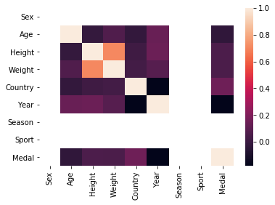
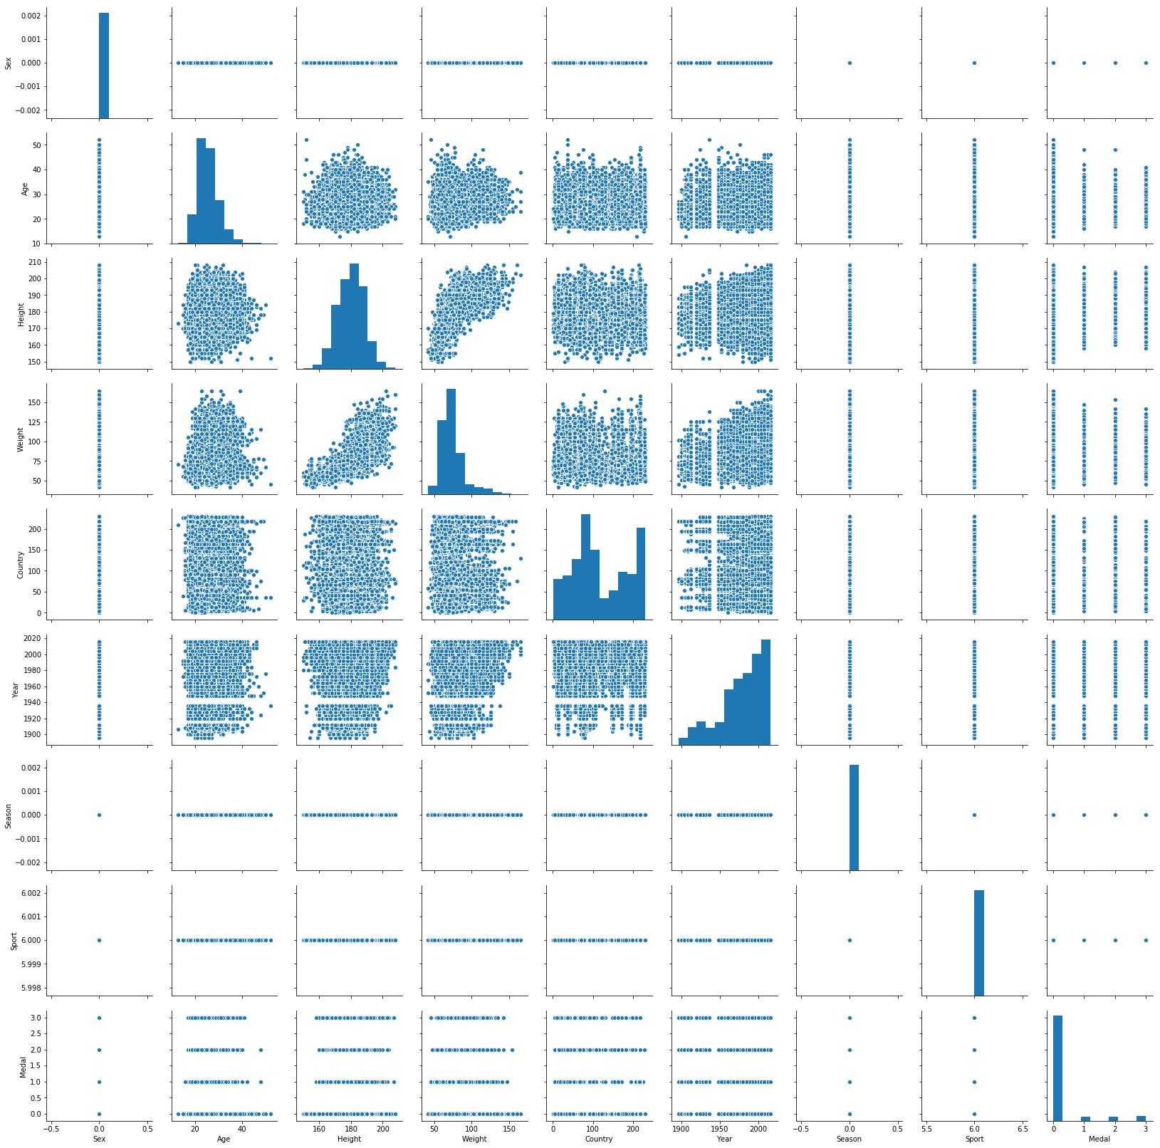
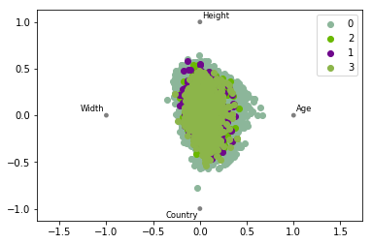

Slide 21
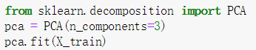
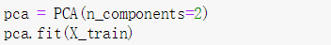
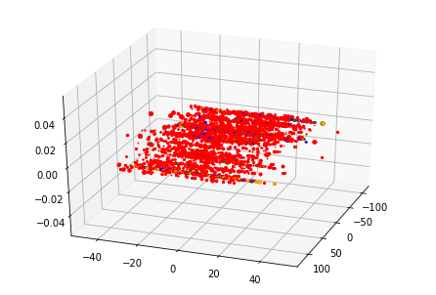
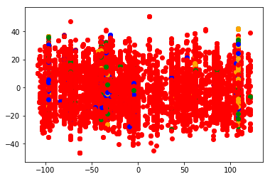
PCA降维

Slide 22
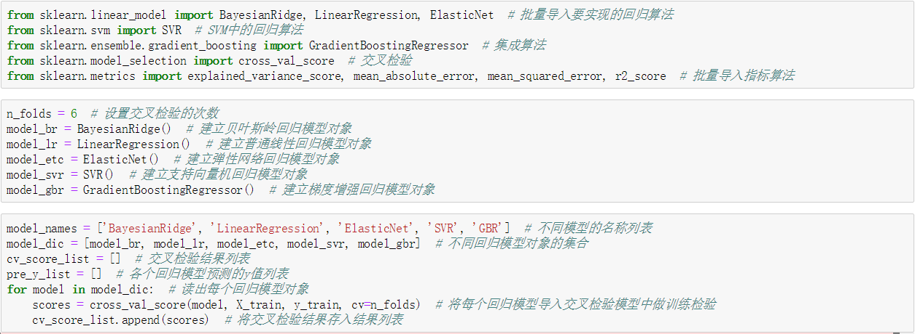
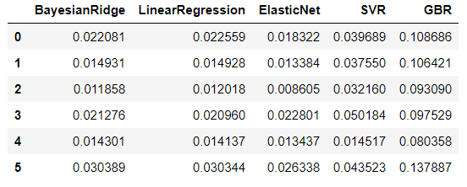

Slide 23
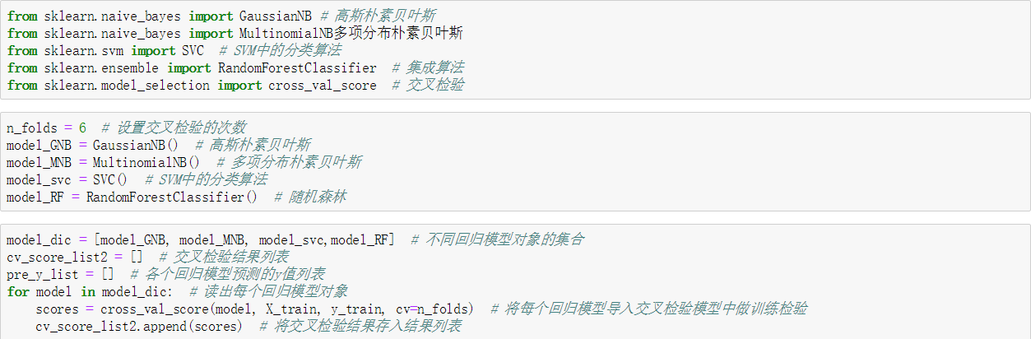
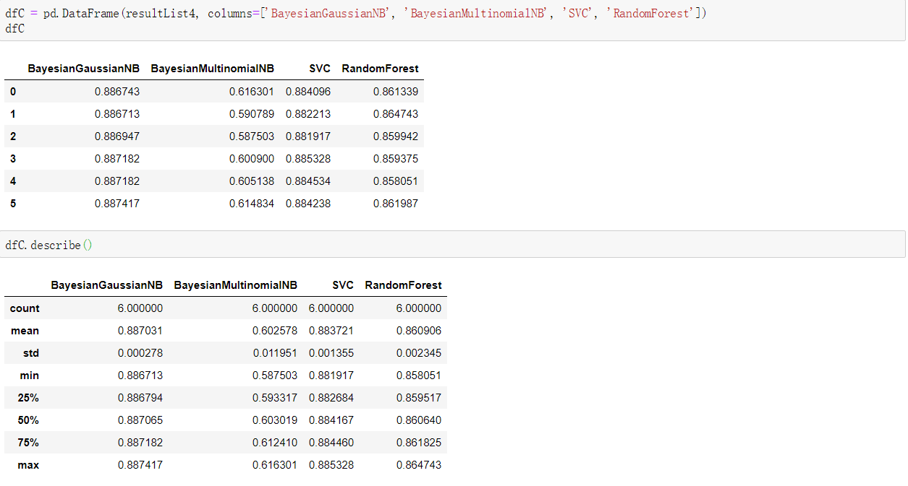

Slide 24
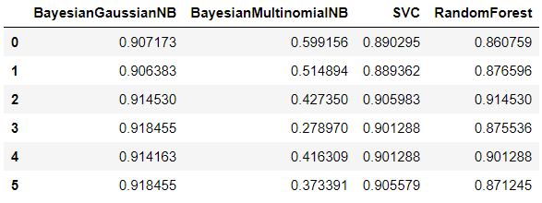
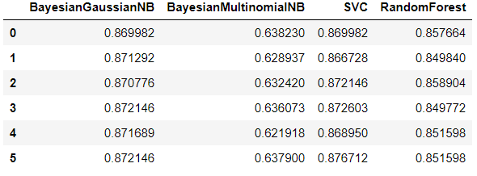
网球运动员分类结果
游泳运动员分类结果

Slide 25
Part 4
结果分析
Result analysis

Slide 26
不同国家运动会得到的奖牌数量与本国家的人口和经济水平呈现相关
经济水平高或者人口众多的国家其运动会夺得的奖牌数较多
本次实验通过贝叶斯分类器，SVC，随机森林等分类算法，能比较成功的预测一个运动员可能会夺得的奖牌种类
其中高斯贝叶斯的效果最好，对不同的运动数据集的分类都能得到较好较稳定的结果
结果分析
Result
analysis
本次实验通过贝叶斯岭回归，线性回归，弹性网络回归，梯度增强等算法建立回归模型，但效果不好
不能有效预测接下来奥运会中，有望夺冠的运动员的回归数据

Slide 27

感谢观看
Thanks for watching
智能信息处理01
答辩人：蔡铭
学号：201794106
Notes:
大侠素材铺 淘宝店：https://dxpu.taobao.com

